Slide 1
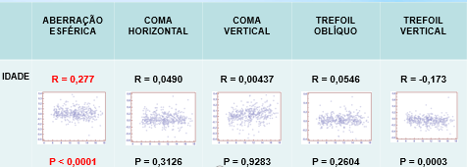
CORRELAÇÃO ENTRE IDADE E ABERRAÇÕES OCULARES EM CRIANÇAS ESCOLARES COM POUCO ACESSO A DISPOSITIVOS MÓVEIS
Rautha, Y. V. B. L ¹.; Hida, R. Y. ²; Tsubota, K ³.; Teixeira, I. C. ¹; Caiado, G. C. ¹; Heringer, T. F. ⁴
1- Departamento de Oftalmologia da Santa Casa de Misericórdia de São Paulo – SP
2- Departamento de Oftalmologia da Universidade de São Paulo – SP
3- Departamento de Oftalmologia da Universidade de Keio – Tóquio, Japão
4- Médica graduada pela Universidade Federal de Minas Gerais
INTRODUÇÃO
esférica) foram avaliadas e correlacionadas com a idade dos pacientes. O coeficiente de correlação de Spearman (rho) foi calculado utilizando MedCalc Statistical Software (versão 17.9.7).
As aberrações ópticas estão relacionadas aos desvios sofridos pela luz ao cruzar o sistema óptico, e podem ser divididas em baixa e alta ordem. Constituem fonte importante de baixa acuidade visual, e sua magnitude é expressa pelo RMS (root mean square).
O objetivo deste trabalho é correlacionar idade e aberrações de alta ordem em crianças em idade escolar que têm pouco acesso a dispositivos móveis.
RESULTADOS
Correlação positiva (rho = 0.277, p < 0.0001) para idade e aberração esférica (Tabela 1).
Correlação negativa fraca (rho = -0,173, p 0,0003) para idade e trefoil vertical (Tabela 1).
Não foi encontrada nenhuma correlação entre idade e demais aberrações avaliadas.
MÉTODOS
Estudo transversal e observacional, realizado em crianças em idade escolar na cidade de Aracati - CE. Foram analisados 427 olhos direitos de 427 crianças (216 homens), entre 5 e 17 anos, submetidos a aberrometria (i.Profiler®, Zeiss, Alemanha). Um paciente de 16 anos com catarata congênita foi excluído do estudo por falha no exame. Aberrações de alta ordem (coma horizontal e trefoil oblíquo e vertical, aberração
CONCLUSÃO
A aberração esférica é a única aberração ocular de alta ordem entre as avaliadas que pode ser correlacionada com a idade em escolares que tem pouco acesso a dispositivos móveis.
Tabela 1 1: Correlação entre idade e aberrações oculares de alta ordem. R = Coeficiente rho, P = P valor

